Slide 1
برنامج WINQSB
التطبيقات الكمية لإدارة الاعمال باستخدام برنامج WINQSB

Slide 2
البرنامج الجاهز (Win QSB)
يعرف برنامج ( Win QSB)(Quantitative Systems for Business) على انه النظام الكمي للاعمال ، وهو من التطبيقات الجاهزة التي تتلائم مع انظمة التشغيل (Windows) ، حيث صمم هذا البرنامج خصيصا لحل مشاكل بحوث العمليات واتخاذ القرارات التي تخص المشاكل الادارية وانظمة الانتاج ، فضلا عن تقييم المشاريع ومراقبة الجودة والمحاكاة .

Slide 3
(أهمية برنامج Win QSB)) :
تتلخص اهمية البرنامج في النقاط التالية :
يقوم البرنامج بجمع كافة تطبيقات بحوث العمليات والتطبيقات الادارية ، الاحصائية والمحاسبية .
سهولة حل النماذج الرياضية المعقدة التي تتميز بها النماذج التي تصف تلك التطبيقات .
يعطي البرنامج تفسيرات لنتائج وحلول تلك المشكلات الرياضية ، كذلك يتميز بامكانية عالية في تمثيلها بشكل رسوم بيانية .

Slide 4
مكونات برنامج Win QSB)) :
يمكن الدخول الى البرنامج من خلال قائمة البدء (Start) ، ومن ثم اختيار البرامج (Programs) ، وبوضع المؤشر على البرنامج سوف نحصل على القوائم بالبرامج الفرعية او الجزئية التي يتألف منها برنامج Win QSB كما موضح في الشكل
(1-1) :

Slide 5
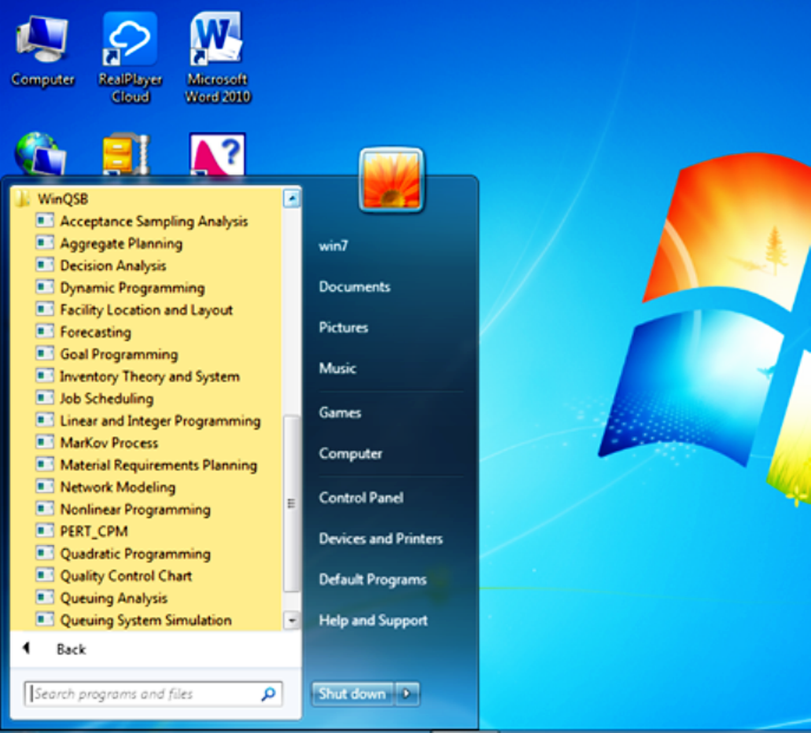
شكل(1-1)
البرامج الفرعية ضمن برنامج Win QSB
يختص كل برنامج فرعي بحل مسألة أو مشكلة معينة

